Slide 1
Reporte de Avance de Proyecto SemaforosMina
Período: 27/02/2023 al 14/03/2023
Organización: Instituto Tecnológico Superior Zacatecas Occidente
Cliente: Juan Andrés Macías Gómez
Gerente del Proyecto: Ricardo Aldair Puente Reyes

Slide 2
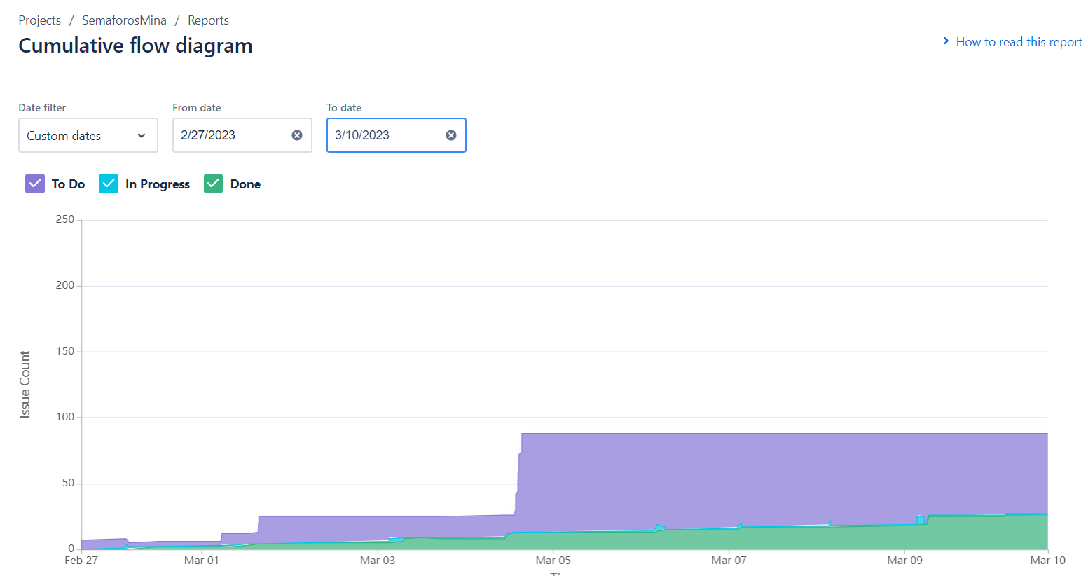
Indicadores y proyecciones
Situación actual del proyecto
Valor Planificado: 14.29%
Valor Ganado: 14.29%
Costo real invertido: $6,353.33
Variación de cronograma: Justo En tiempo
Variación de costo: $ 926.67 a favor
Gráfico de Valor Ganado
Proyecciones
Fecha estimada de conclusión: 02/06/2023
Presupuesto hasta la conclusión: $ 50,960.00

Slide 3
Causas de desviación y acciones correctivas
Grupo de Actividades | Medición de la Desviación | Responsable de la Actividad | Causa de la desviación | Acciones Correctivas | Responsable de las Acciones Correctivas
Actividades de semanas 1,2 | En tiempo y forma | Todos | No aplica | No aplica. | Todos

Slide 4
Logros del período
Acta constitutiva del proyecto
Plan de proyecto.
SRS
Mockups (Prototipo)

Slide 5
Estado actual de incidentes
Incidente | Actividad Afectada | Causas del Incidente | Acciones Correctivas | Responsable de las Acciones Correctivas
Iniciación de las actividades en Jira | Ninguna actividad afectada | algunos integrantes del equipo no daban inicio a las actividades en el Jira. | Sincronizar las actividades con los miembros del equipo y una pequeña capacitación en JIra | Gerente de Soporte

Slide 6
Estado actual de riesgos
Riesgo | Impacto | Plan de Respuesta al Riesgo | Responsable del Plan de Respuesta
Retraso en las actividades en el software jira | Algunos miembros del equipo no iniciaban las actividades en JIra | 1.- Se agendará una reunión con el equipo. 2.- Se brindará capacitación continua al equipo sobre el manejo de herramientas de software. 3.- Se llegará a acuerdos para cumplir con las actividades | Gerente de Planeación

Slide 7
Estado actual de solicitudes de cambio
Número de Solicitud de Cambio | Fecha | Descripción del Cambio | Impacto del Cambio | Aprobador | Estado
No aplica | No aplica | No aplica | No aplica | No aplica | No aplica

Slide 8
Logros planificados para el próximo período
1er Entrega
Corrección de Errores y Mejoras
Entrega Final

